Slide 1
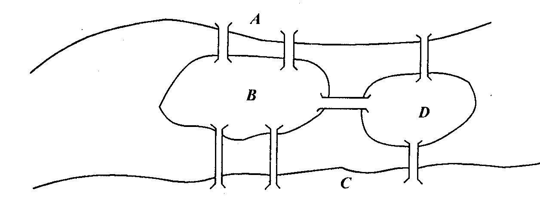
第四节 欧拉图与汉密尔图
哥尼斯堡七桥问题。
每逢假日，城中居民进行环城逛游，这样就产生了一个问题：能不能设计一次‘遍游’，使得从某地出发，对每座跨河桥只走一次，而在遍历了七座桥之后，却又能回到原地。

Slide 2
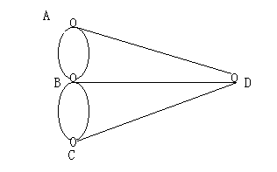
城的四个陆地部分分别表以A，B，C，D，将陆地设想为图的结点，把桥画成相应的连接边.
则问题等价于在图中从某一结点出发找一条通路，通过它的每条边一次且仅一次，并回到原结点。

Slide 3
定义7-4.1 *****
给定无孤立结点图G，若存在一条路，经过图中每边一次且仅一次，该条路称为欧拉路；若存在一条回路，经过图中每边一次且仅一次，该回路称为欧拉回路。具有欧拉回路的图称作欧拉图。
定理7-4.1
无向图G具有一条欧拉路，当且仅当G是连通的，且有零个或两个奇数度结点。
推论：无向图G具有一条欧拉回路，当且仅当G是连通的，并且所有结点度数全为偶数。

Slide 4
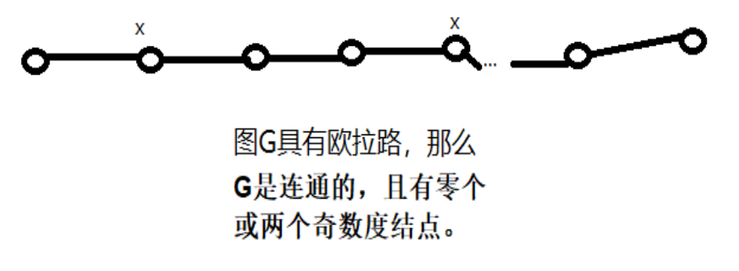
定义7-4.1
给定无孤立结点图G，若存在一条路，经过图中每边一次且仅一次，该条路称为欧拉路；若存在一条回路，经过图中每边一次且仅一次，该回路称为欧拉回路。具有欧拉回路的图称作欧拉图。

Slide 5
一笔画问题：
1。从图G中某一结点出发，经过图G的每一边一次且仅一次达到另一结点。
2。从图G中某一结点出发，经过图G的每一边一次且仅一次再回到该结点。
上述两类一笔画问题分别对应定理一及其推论。

Slide 6
哈密尔顿（W．Hamilton）于1859年提出了确定一个图是否有一条生成路或生成圈的问题。这个问题是从哈密尔顿发明的一个数学游戏引出的。1859年哈密尔顿发明了一种游戏，并作为一个玩具以25个金币卖给了一个玩具商。这个玩具是用12个正五边形的面做成的一个正12面体，这个12面体共20个顶点，并以世界上20个著名城市名命名，要求游戏者沿着这个12面体的棱，走遍每个城市一次且仅一次，最后回到出发点。他把这个游戏称之为“周游世界”游戏。
这个问题归结为求上图的一个哈密顿圈。按图中的编号顺序走，显然会成功。

Slide 7
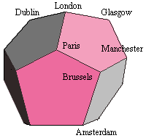
Hamilton回路问题
将十二面体的每
个顶点当作一个
城市，能否找到
这样的旅行路线，
使得路线经过每
个城市一次且一次。
（周游世界问题）

Slide 8
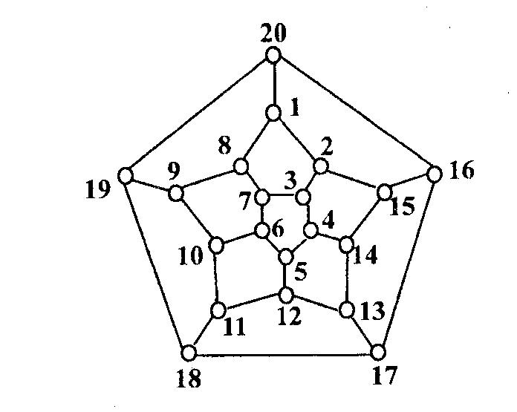

Slide 9
定义7－4.3 给定图G，若存在一条路经过图中的每个结点恰好一次，这条路称作汉密尔顿路。若存在一条回路，经过图中的每个结点恰好一次，这条回路称作汉密尔顿回路。
汉密尔顿图 *****

Slide 10
定理7－4.3 若图G=〈V，E〉具有汉密尔顿回路，则对于结点集V的每个非空子集S均有W（G－S）≤｜S｜成立。其中W（G－S）是G－S中连通分支数。
注：该定理可以证明某些图是非Hamilton图。

Slide 11
该六边形是哈密顿图

Slide 12
若取S={v1,v4},G-S有三个分图，G不是汉密尔顿图。
v1
v3
v5
v7
v8
v2
v6
v4

Slide 13
课堂练习：
画一个有欧拉回路和汉密尔顿回路的无向图。
画一个有汉密尔顿回路，但没有欧拉回路的无向图。
画一个有欧拉回路，但没有汉密尔顿回路的无向图。

Slide 14
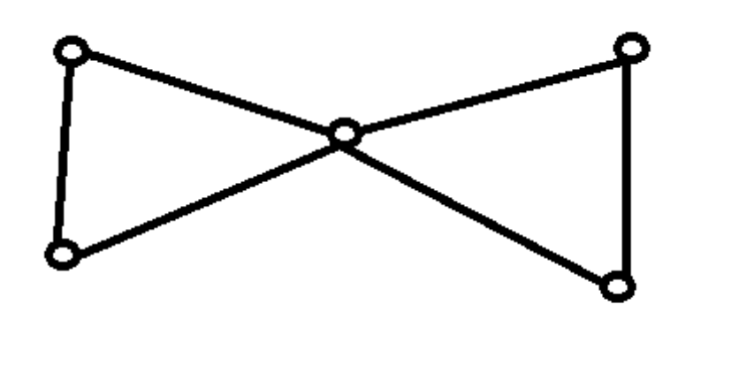
课堂练习：
画一个有欧拉回路和汉密尔顿回路的无向图。
画一个有汉密尔顿回路，但没有欧拉回路的无向图。
画一个有欧拉回路，但没有汉密尔顿回路的无向图。

Slide 15
定理7-4.4
设G具有n个结点的简单图，如果G中每一对结点度数之和大于等于n-1，则在G中存在一条汉密尔顿路。
说明：该定理是充分条件但不是必要的。
推论：G具有n个结点的简单图，如果G中每一对结点度数之和大于等于n，则在G中存在一条汉密尔顿回路。
20个人参加会议，每个人至少有10个朋友，把他们安排在一个圆桌上吃饭，使得每个人的两旁都是自己的朋友是否可能呢？

Slide 16
定理7-4.4
设G具有n个结点的简单图，如果G中每一对结点度数之和大于等于n-1，则在G中存在一条汉密尔顿路。
说明：该定理是充分条件但不是必要的。
例如： 该六边形（n=6）是哈密顿图，其中，任意两个结点的度数之和为4, 小于n 。
推论：G具有n个结点的简单图，如果G中每一对结点度数之和大于等于n，则在G中存在一条汉密尔顿回路。

Slide 17
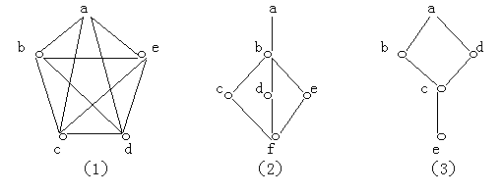
例1 下面的图形中，哪个没有哈密尔顿路？哪个有哈密尔顿路但无哈密尔顿回路？哪个是哈密尔顿图？

Slide 18
解 （1）中有哈密尔顿回路，例如 abcdea，（1）是哈密尔顿图；
（2）中无哈密尔顿路；
（3）中有哈密尔顿路，例如 badce，无哈密尔顿回路，不是哈密尔顿图。

Slide 19
例 考虑在七天内安排七门课程的考试，使得由一位教师所任的两门课程的考试不排在接连的两天内．试证：如果没有教师担任多于四门课程，则符合上述要求的考试安排总是可能的．

Slide 20
例3 考虑在七天内安排七门课程的考试，使得由一位教师所任的两门课程的考试不排在接连的两天内．试证：如果没有教师担任多于四门课程，则符合上述要求的考试安排总是可能的．
解 构造7阶简单图G如下：
G的每个结点对应一门课程考试，并且当且仅当两个结点所对应的考试课程是由不同教师担任时，这两个结点是邻接的，即当且仅当两个结点所对应的课程考试可以安排在接连的两天中，这两个结点是邻接的。

Slide 21
例3 考虑在七天内安排七门课程的考试，使得由一位教师所任的两门课程的考试不排在接连的两天内．试证：如果没有教师担任多于四门课程，则符合上述要求的考试安排总是可能的．
解 构造7阶简单图G如下：
G的每个结点对应一门课程考试，并且当且仅当两个结点所对应的考试课程是由不同教师担任时，这两个结点是邻接的，即当且仅当两个结点所对应的课程考试可以安排在接连的两天中，这两个结点是邻接的．
由于每位教师所担任的课程不超过四门，故G的每个结点度数至少是3，每一对结点的度数之和至少为6．因此，由定理知G一定有一条哈密尔顿路，按照这条路走向的结点次序安排课程考试，总是能符合要求的．

Slide 22
推销员问题（了解一下）：
哈密尔顿回路的一个推广是推销员问题。设有某推销员为推销商品，需要跑遍各大城市且不重复，而最后返回原地。需要找到一条总距离为最短的路线。可以用结点表示城市，城市间的交通路线用边表示，而城市间的交通线路距离可用附加于边的权表示。这样，上述问题可以归结为寻找一条权的总和为最短的哈密尔顿回路。

Slide 23
定义7-4.4
给定图G=<V,E>有n个结点，若将图G中度数之和至少是n的非邻接点连接起来得图G′,对图 G′ 重复上述步骤，直到不再有这样的结点对存在为止，所得到的图，称为是原图G的闭包,记作C(G)。
定理7-4.6
当且仅当一个简单图的闭包是汉密尔顿图时，这个简单图是汉密尔顿图。

Slide 24
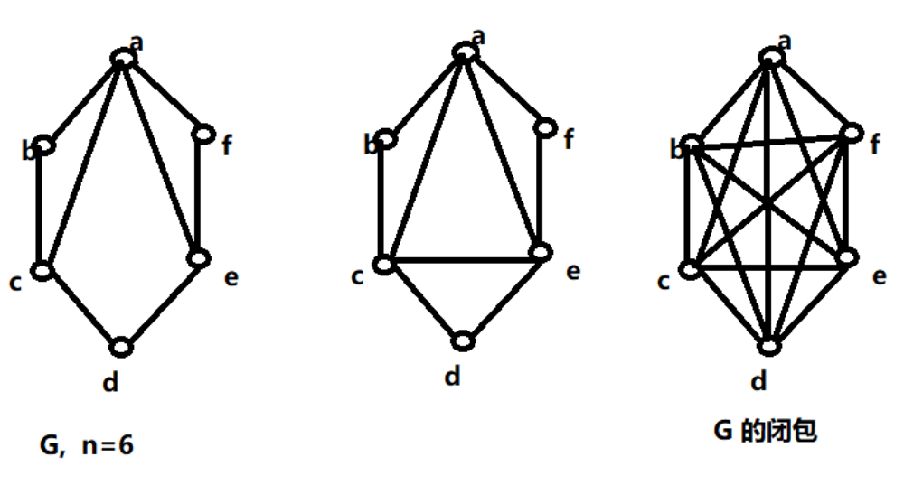
定义7-4.4
给定图G=<V,E>有n个结点，若将图G中度数之和至少是n的非邻接点连接起来得图G′,对图 G′ 重复上述步骤，直到不再有这样的结点对存在为止，所得到的图，称为是原图G的闭包,记作C(G)。

Slide 25
定义7-4.4
给定图G=<V,E>有n个结点，若将图G中度数之和至少是n的非邻接点连接起来得图G′,对图 G′ 重复上述步骤，直到不再有这样的结点对存在为止，所得到的图，称为是原图G的闭包,记作C(G)。
定理7-4.6
当且仅当一个简单图的闭包是汉密尔顿图时，这个简单图是汉密尔顿图。
该六边形是哈密顿图
n=6

Slide 26
用A标记任意一个结点a，所有与a邻接的结点均标记B，继续不断地用A标记所有邻接于B的结点，用B标记所有邻接于A的结点，到所有结点标记完毕。这个有标记的图如图7－4.13（b）所示，如果在图G中有一条汉密尔顿路，那么它必交替通过结点A和结点B，然而本例中共有九个A结点和七个B结点，所以不可能存在一条汉密尔顿路。

Slide 27
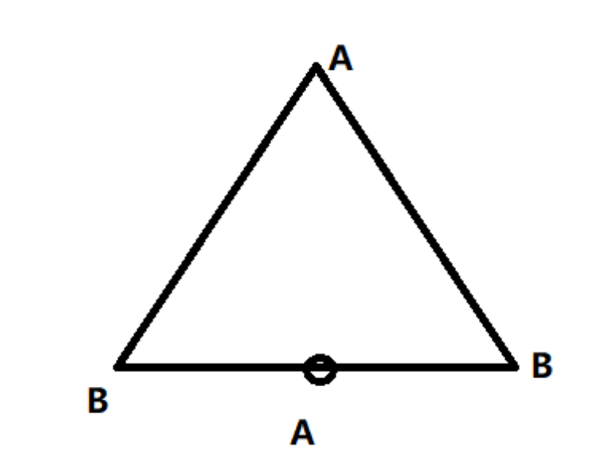
用A标记任意一个结点a，所有与a邻接的结点均标记B，继续不断地用A标记所有邻接于B的结点，用B标记所有邻接于A的结点，到所有结点标记完毕。

Slide 28
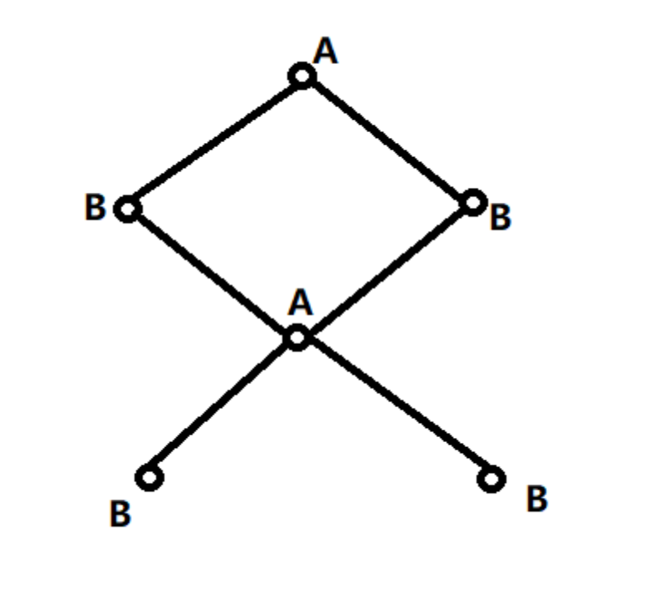
如果在图G中有一条汉密尔顿路，那么它必交替通过结点A和结点B。
这种方法能否判断汉密尔顿路的存在性。

Slide 29
思考题：
设G是一个具有n（n≥3）个结点的简单无向图。图中的结点表示人，结点间的边表示他们间友好关系（朋友）。
1.结点的度数做怎样的解释；
2.G是连通图做怎样的解释；
3.假定图中任意2个人合起来认识剩下的n-2个人，证明：n个人能站成1排，使得中间每个人两旁都站着自己的朋友，而两端的两个人，他们每个人的旁边只站着自己的一个朋友。

